Slide 1
Járművillamosság-elektronika
Energia ellátás
Indító motorok
2010.10.13.

Slide 2
Energia ellátás
Akkumulátor
Generátor

Slide 3
Generátorok
Összes villamos berendezést ellássa
Akkumulátort töltse
Széles fordulatszámon működjön
Illeszkedjen a fogyasztókhoz
Fellépő dinamikus változásokat viselje el

Slide 4
Generátorok
Egyenáramú generátor
Váltakozó áramú generátor

Slide 5
Egyenáramú generátor
Hogyan nevezhetjük másképpen?
Gépjármű dinamó
Ki fedezte fel a dinamó-elvet?
Jedlik Ányos 1861

Slide 6
Egyenáramú generátor
Ház belső felületén a pólusvasak (acél)
Körülöttük gerjesztő tekercsek (réz)
Forgórész (armatúra): belül vasmag,
Kívül a hornyokban tekercselés (hurkos vagy hullámos)
Tekercsvégeket a kommutátor szeletekhez forrasztják
Grafit kefékkel veszik le az ind. feszt.
Forgórész a pajzsba csapágyazva, ékszíj hajtja

Slide 7
Váltakozó áramú generátor
Egyenirányítás diódákkal (nem kell kommutátor- nincs körtűz)
Armatúra tekercselés-3 fázisú, a lemezelt állórész hornyaiban
Forgórész: egyenáramú tekerccsel gerjesztett, csúszógyűrűkön keresztül

Slide 8
Váltakozó áramú generátor
Előnyei:
Nagyobb fordulatszám megengedhető
Nincs kefeszikrázás és kommutáció
Nagyobb egységnyi teljesítmény
30-50 W/kg helyett 150-180 W/kg
Kevesebb karbantartás
Alapjáratnál magasabb energiát ad le
Forgásirányát a ventillátor lapátozása adja

Slide 9
Váltakozó áramú generátor
Típusai:
Kiálló pólusú (jellegzetes forgórészről kapta nevét)
Körmös pólusú (egyes, kettes forgórészén egy gerjesztő tekercs köré)
Induktor generátor (tekercseletlen forgórész, nem kell csúszógyűrű)

Slide 10
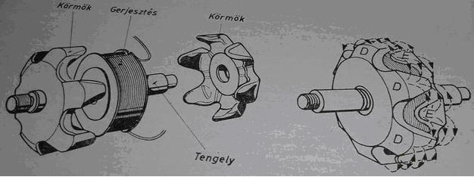
Körmöspólusú generátor

Slide 11
Körmös pólusú generátor
Csúszógyűrűs kivezetésű
Csúszógyűrű nélküli
(Gerjesztő tekercs is áll csőtengely kivitelű)
Gerjesztő géppel egybeépített generátor (Forgódiódás)

Slide 12
Jellemző adatai
U_{névl} (12 V)
U_{üzemi} (14 V)
I_{max}
I_{névleges} = 2I_{max} /3
n_{bekapcs}
n_{max}
P_{névl} = U_{ü}I_{névl}
P_{max} = U_{ü}I_{max}

Slide 13
Kapcsolása
Általában csillag (U_{von}=1.7U_{fázis} alacsony fordulaton eléri a töltési feszültséget)
vagy delta (I_{von}=1.7I_{fázis} nagyobb teljesítményű generátoroknál)

Slide 14
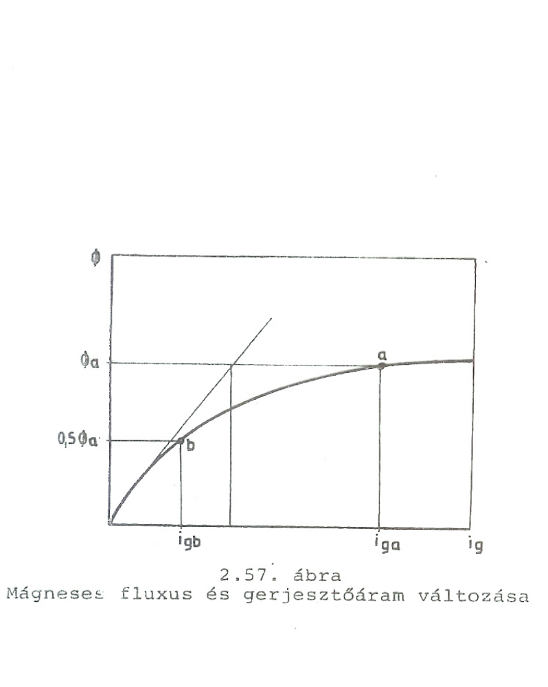
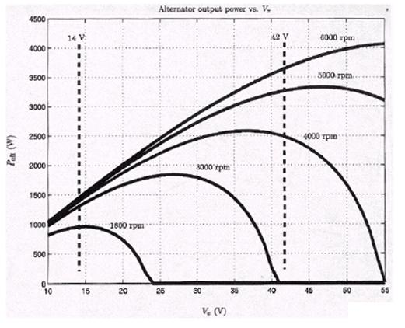
Feszültség szabályzás
U_{i} = k n
600<n<6000
Ha n változik, akkor a fluxust is változtatni kell
U_{névl}=14 V
Fordulatszámra lineárisan, gerjesztő áramra nem lineárisan változik

Slide 15
Feszültség szabályzás
Hogyan szabályozzuk akkor a feszültségét a generátornak?
Tirill elven működő szabályzás
Adott ideig R_{sz} van a gerjesztő körben, utána kiiktatjuk.
Ki- bekapcsoláskor tranziens állapot
Nagy fordulatoknál néha ki kell kapcsolni a gerjesztést

Slide 16
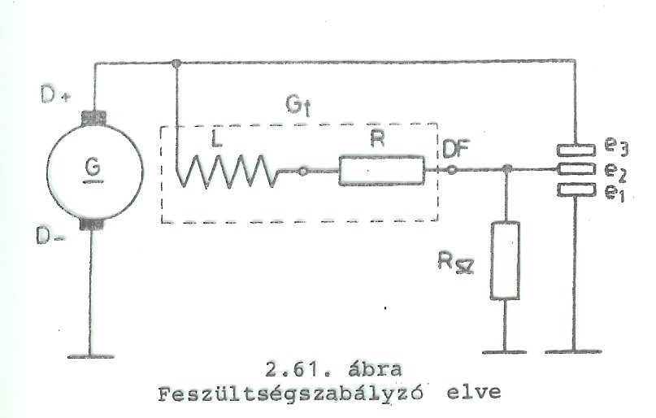
Feszültség szabályzás elve
e₁-e₂ zár: I_{g} nő
e₁-e₂ nyit: I_{g} csökken
e₂-e₃ zár: nincs gerjesztés

Slide 17
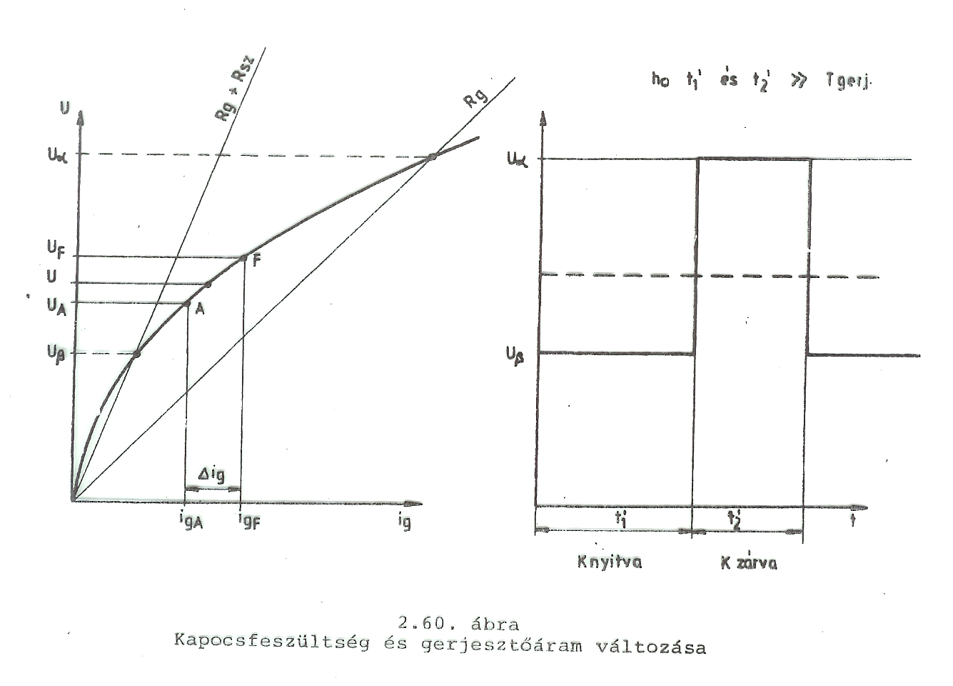

Slide 18
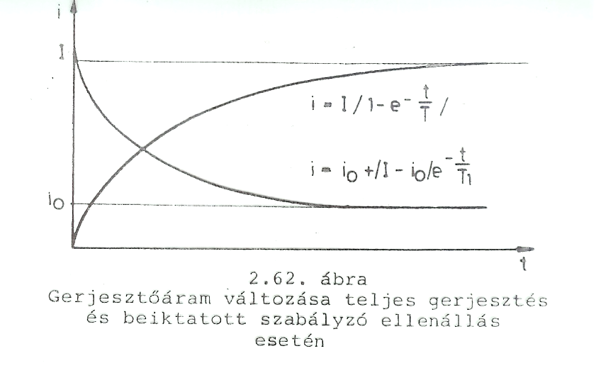
e₁-e₂ zár:
i=I(1-e^{-t/T})
e₁-e₂ nyit:
i=i₀+(I-i₀)e^{-t/T1}

Slide 19
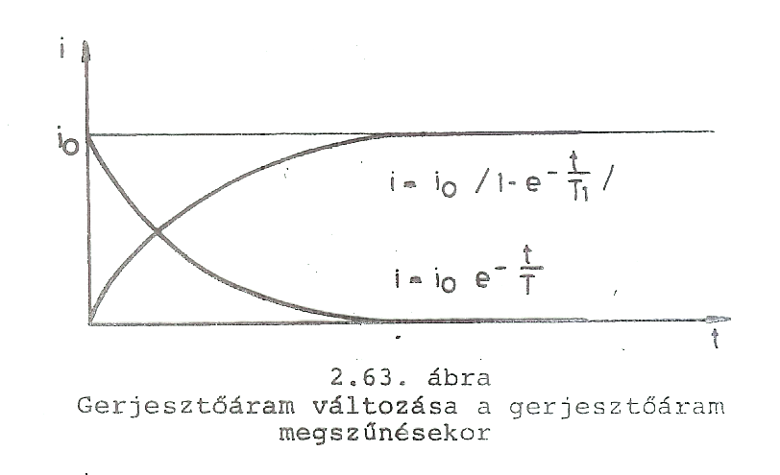
e₂-e₃ zár:
i=i₀e^{-t/T}
e₂-e₃ nyit:
i=i₀(1-e^{-t/T1})

Slide 20
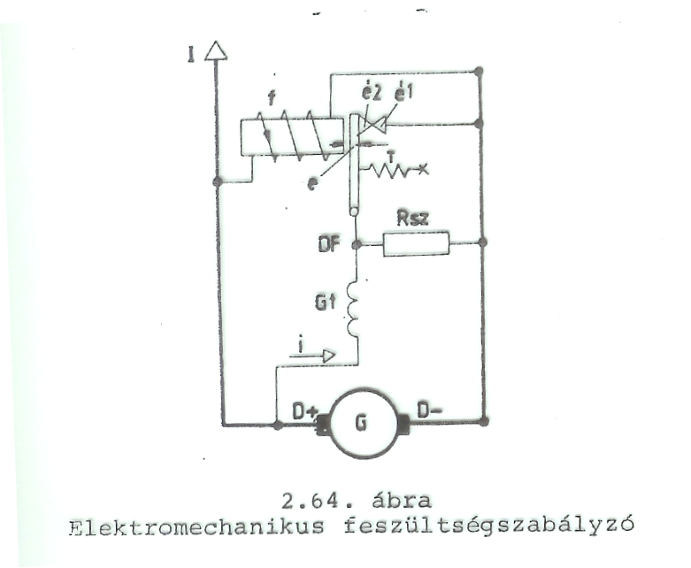
Elektromechanikus rezgőkapcsoló
Egy érintkezős
Elektromágnes kapcsolja szét az érintkezőket a rugóerő ellenében, ekkor R_{sz} beiktatásával I_{g} csökken, U_{ind} is csökken, de akkor rugó meghúz, érintkezők zárnak

Slide 21
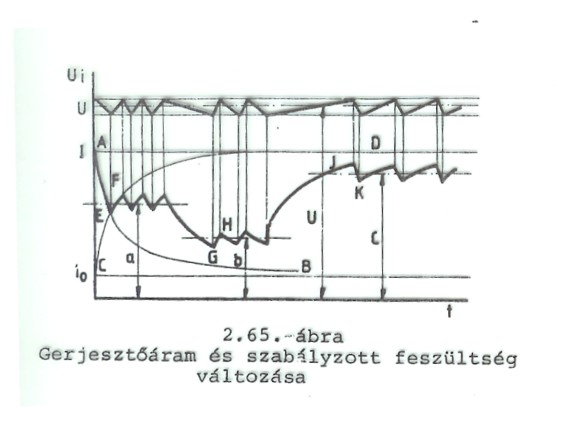

Slide 22
Magyarázat
Növekvő fordulatnál vagy kisebb terhelésnél I_{b} átlag elég (kisebb fluxus elég), míg kisebb fordulatra vagy növekvő terhelésre nagyobb fluxus kell, azaz nagyobb gerjesztés I_{c}
Legkisebb rezgési frekvencia 30 Hz
Átlagos 80-200 Hz között

Slide 23
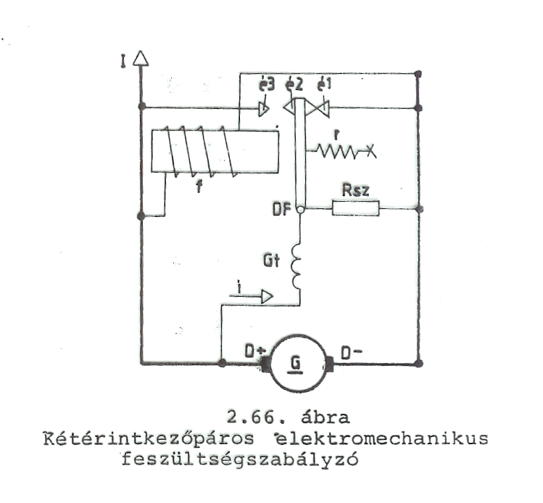
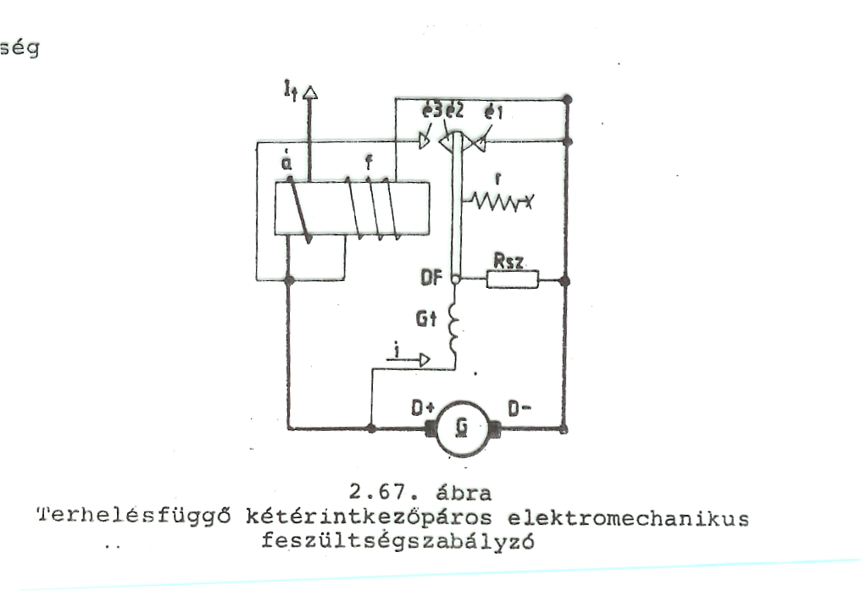
Kétérintkezős Elektromechanikus rezgőkapcsoló

Slide 24
Kétérintkezős Elektromechanikus rezgőkapcsoló
Nagyobb fordulatoknál R_{sz} nem lehet túl nagy az érintkezők beégése miatt
Nagy fordulatnál gerjesztést kikapcsolja az ábra szerinti e₂-e₃ zárásával
Ha az elektromágnes vasmagjára egy áramtekercset is teszünk a generátor terhelő áramát rávezetve, akkor a túlterheléstől védhetjük meg

Slide 25
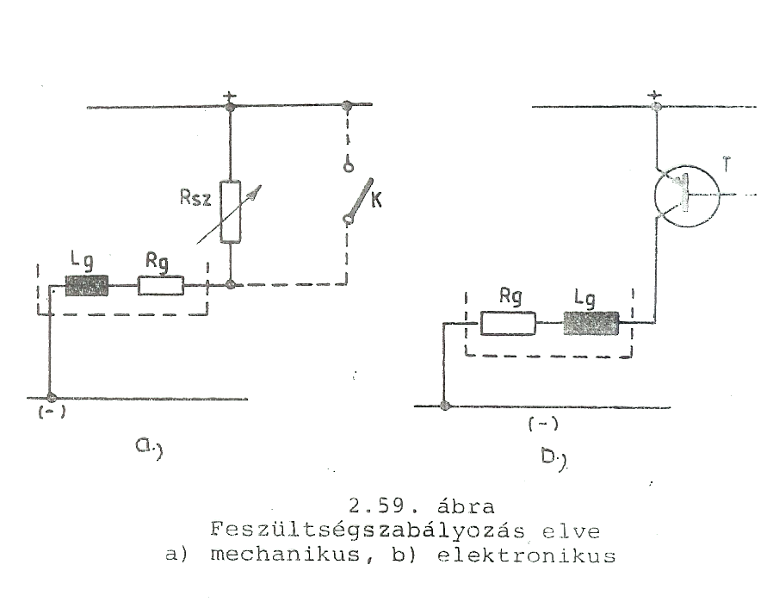
Feszültségszabályzás elve szerint

Slide 26
Kapcsolás elve szerint lehet
Elektromechanikus rezgőkapcsoló
Elektronikus feszültségszabályzó
(fesz. szabályzó egy zéner dióda)
Integrált áramkörű feszültség-szabályzó (kis méret, generátorba építik be, pontosan hangolják)

Slide 27
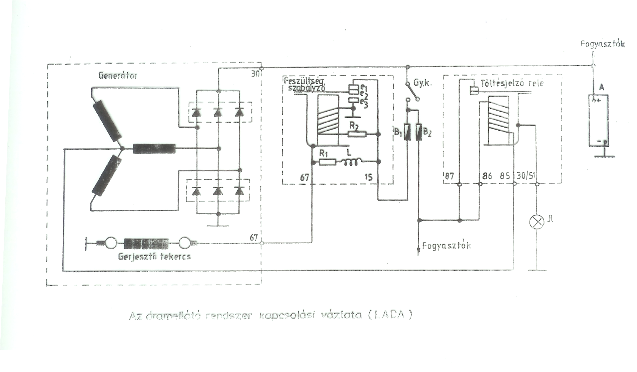
Elektromechanikus rezgőkapcsoló

Slide 28
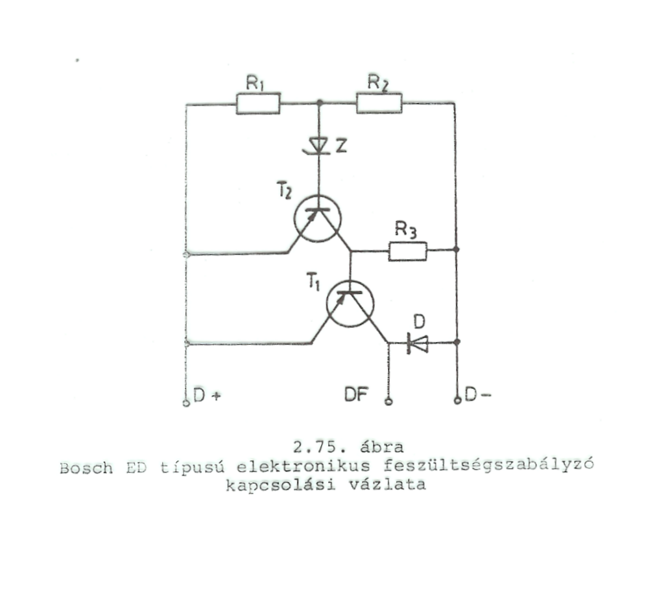
Elektronikus feszültségszabályzó
Előnye:
nincs mozgó
alkatrész, nem igényel karbantartást
R₁,R₂ fesz. osztó
Ha a Zéner fesz-ge eléri a letörési fesz-t, T₂ nyit, T₁ zár, gerjesztés megszűnik

Slide 29
Indító generátor
Nagy elektromosenergia‑igénye
14/42 voltos rendszerre is
start/stop funkció
gyorsítások támogatása
gyors és zajmentes motorindítás
a hajtásláncba teljesen integrált indító‑generátor
a motorhoz szíjhajtáson keresztül kapcsolt indító‑generátor kidolgozása

Slide 30
Indító generátor
állandómágneses gerjesztésű
belső rotorú
szinkrongép
kiegészítő, motoroldali kuplunggal kombinálva, motorfék‑üzemmódban a motorról lekapcsolva a fékezési energia jelentős hányada visszanyerhető. Szakemberek a vázolt elrendezést "minimálhibrid„ néven említik

Slide 31
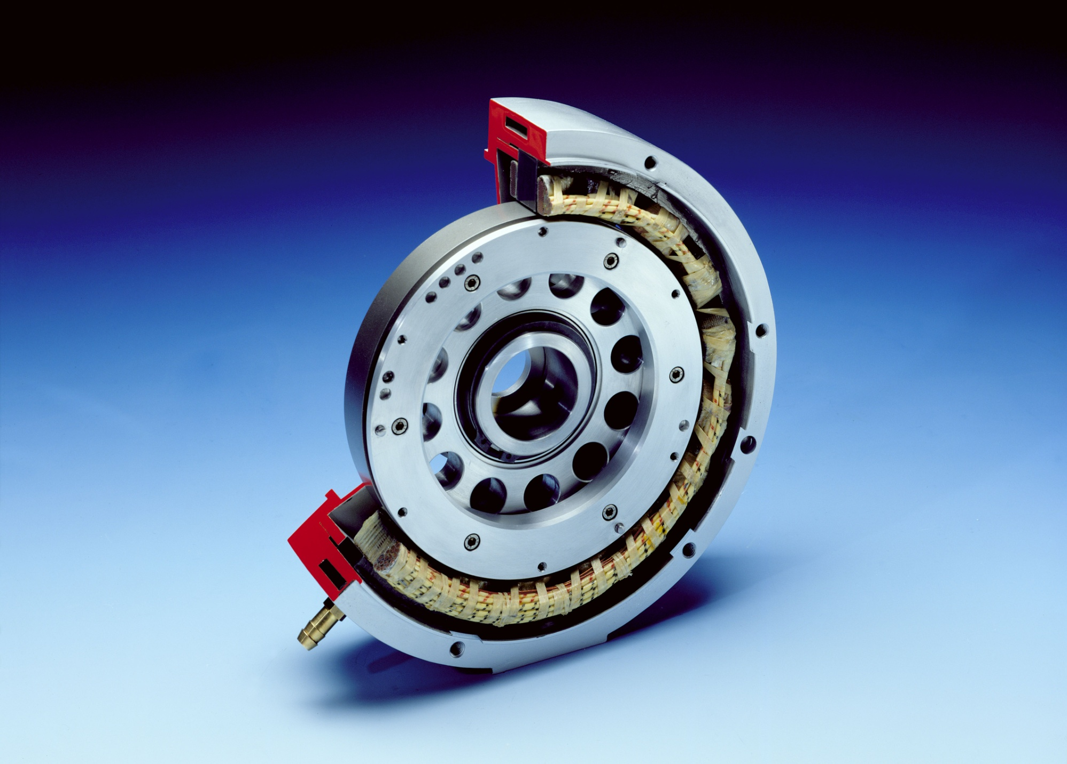
Indító generátor

